Slide 1
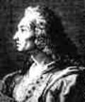
§1.5 独立试验序列模型
贝努里
Jacob Bernoulli
1654-1705
瑞士数学家
概率论的奠基人

Slide 2

贝努里(Jacob Bernoulli )简介
贝努里家属祖孙三代出过十多位
数学家. 这在世界数学史上绝无仅有.
贝努里幼年遵从父亲意见学神学,
当读了笛卡尔的书后,顿受启发,兴
趣转向数学.
1694年,首次给出直角坐标和极坐
标下的曲率半径公式,同年关于双纽线
性质的论文,使伯努利双纽线应此得名.

Slide 3
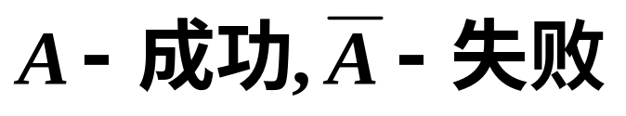
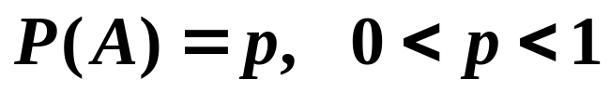
一. 贝努里试验
把只有(或只考虑)两个相反可能的结果的试验称为贝努利试验.
且
如:抛一枚硬币的试验,一次投篮的试验等等.
二.n 重贝努里(Bernoulli) 概型：
1.定义
把贝努利试验重复独立进行n 次的试验称为n 重贝努里(Bernoulli) 概型
如:连续抛一枚硬币10次的试验--- 10重贝努里概型
在篮框下,连续投篮8次的试验--- 8重贝努里概型

Slide 4
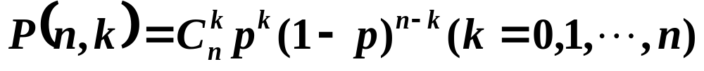
从一批产品中,有放回抽取n件产品的试验---n 重贝努里概型.
2.n重Bernoulli概型中事件的概率
n重Bernoulli概型中事件A 出现 k 次的概率 记为：b(k;n,p) 或 p(n,k)
定理1（Bernoulli定理）在n重贝努利概型中,
例1 袋中有a个白球,b个黑球,有放回地取球
n次,每次一只,求其中恰有k个白球的概率.
解 :方法一(古典概型)方法二(n重贝努利概型)

Slide 5
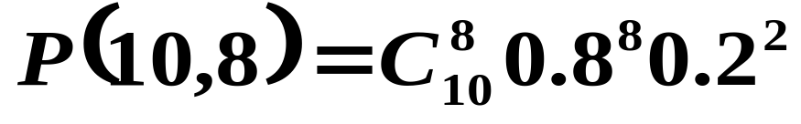
例2某射手命中率为0.8，该选手对同一目标独立
射击10次，则恰为8次击中目标的Pr.
解：这是典型的贝努里试验
n=10，p=0.8，k=8
则
例3某工厂产品废品率为0.02，今独立产生了10件
产品，问其中至少有8件合格品的Pr.等于多少？
解： n=10，p=0.98，k=8,9,10
P=P(10,8)+P(10, 9)+ P(10, 10)=0.9991

Slide 6
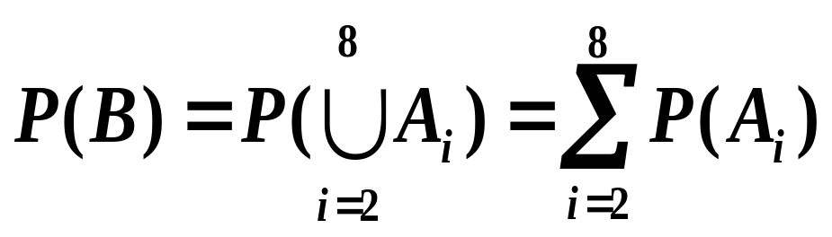
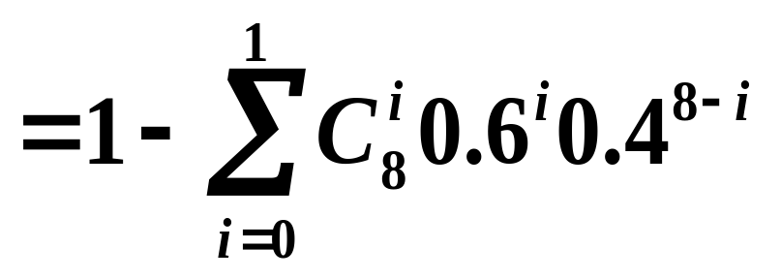
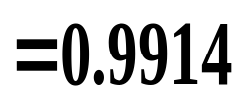
例4:八门炮同时独立地向一目标各射击一发炮弹,若有不少于2发炮弹命中目标时,目标就被击毁.如果每门炮命中目标的概率为 0.6, 求目标被击毁的概率.
解: 设 Ai =“第i 门炮击中目标”, i=1~8,
B=“目标被击毁”,各门炮命中概率 p = 0.6, 则

Slide 7
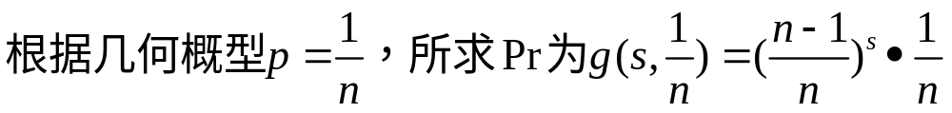
例5:在n重贝努里试验中事件A在第k次试验中才发生的概率等于多少？ (几何概型)
根据几何概型可以解决很多实际问题，如一个人要开门，他共有n把钥匙，其中仅有一把是能开门的，他随机地选取一把钥匙开门，问第S次试开时打开门的概率。

